Slide 1
BusOff

Slide 2
目录
Bus Off原理
VH6501干扰仪介绍
CAPL脚本介绍

Slide 3
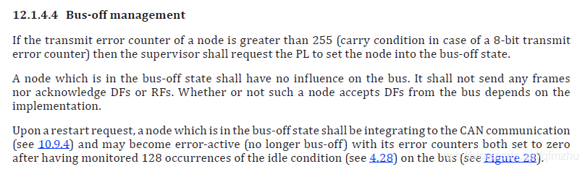
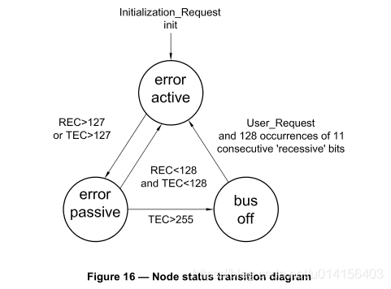
Bus Off原理
在《ISO 11898-Part 1-Data link layer and physical signalling-2015.12.15》中有对CAN BusOff进行描述，如下图
“如果节点的传输错误计数器（TEC：transmit error counter）大于255（8位发送错误计数器时的进位条件），那么管理者应请求物理层将节点设置为Busoff状态。
处于Busoff状态的节点对总线没有影响。 它不应发送任何帧，也不应确认数据帧或远程帧。这样的节点是否接受来自总线的数据帧取决于实现。
在重新启动请求后，处于Busoff状态的节点应集成到CAN通信中（请参见10.9.4），并且在监视总线上128个空闲状态的发生后，其错误计数器都将置为零，变为error active状态（请参见图28）。”

Slide 4
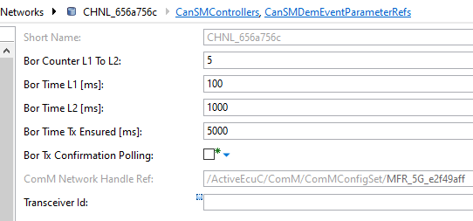
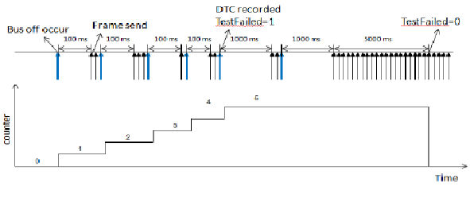
Bus Off原理
ECU一直在往CAN总线上发送CAN报文，但一直发送失败，如果这个发送错误计数累计到255（ ECU发送失败：发送错误计数 + 8， ECU发送成功：发送错误计数 - 1），ECU进入Busoff模式。
ECU在Busoff期间不妨碍总线上的其它节点。一些主机厂对其系统供应商的设备提出了相应的Busoff后恢复时间需求。例如：当ECU 进入Busoff 模式后，首先，ECU 执行快恢复模式，连续n次(TBD值，不同厂商次数要求不一样)快速恢复后，ECU 进入慢恢复模式。所谓的快慢恢复，即进入CAN BUSOFF状态后，ECU重新初始化CAN模块，并等待t（tBusOffQuick 或 tBusOffSlow）后，重新使能总线报文的发送。如果报文发送成功，则CAN BUSOFF恢复成功。当ECU进入Busoff状态后，因为接收不到其它ECU（相关ECU：至少从该节点接收一条报文）的报文，会产生超时错误，故此时应只存储bus-off故障，不应存储其他ECU的报文超时故障。在ECU从Busoff状态恢复后，立即重新启动报文超时监测功能。

Slide 5
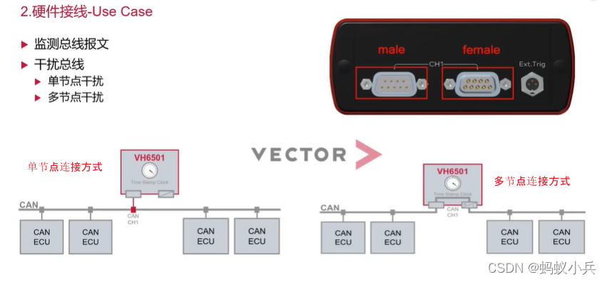
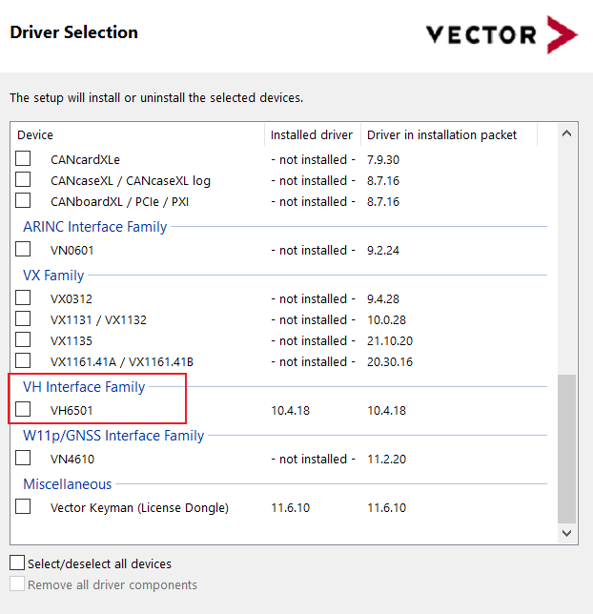
VH6501干扰仪介绍
使用VH6501干扰仪是，需要安装一下对应的驱动。

Slide 6
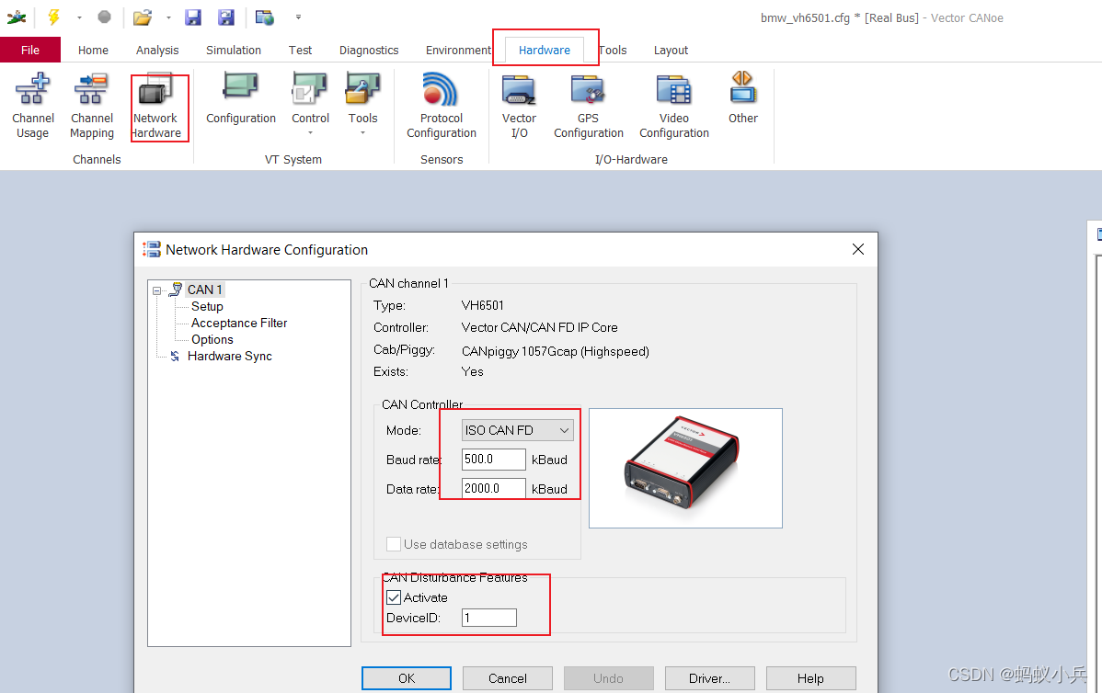
VH6501干扰仪介绍
因为我们选择的是真实ECU，所以我们先把CAN通信速率设置成一致，比如这个ECU是CAN FD协议，速率是500，其中数据段的速率是2000
需要将VH6501的CAN通道分配给工程里的软件通道CAN1，有一点需要注意的是，使用到VH6501的干扰功能时需要在硬件配置里勾选Activate，如果没有勾选就只是一个普通的接口了，还需是设置一个DeviceID。
设置完之后，启动看下通信是否正常。

Slide 7
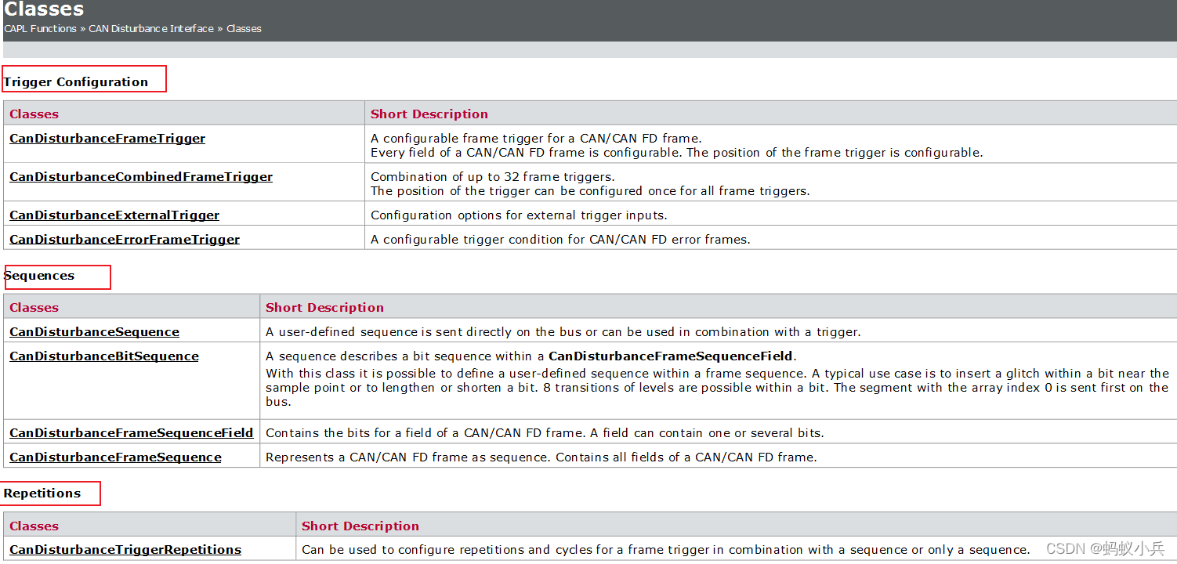
CAPL脚本介绍
是可以设置和访问到具体的CAN/CAN-FD 帧结构的具体每个bit的

Slide 8
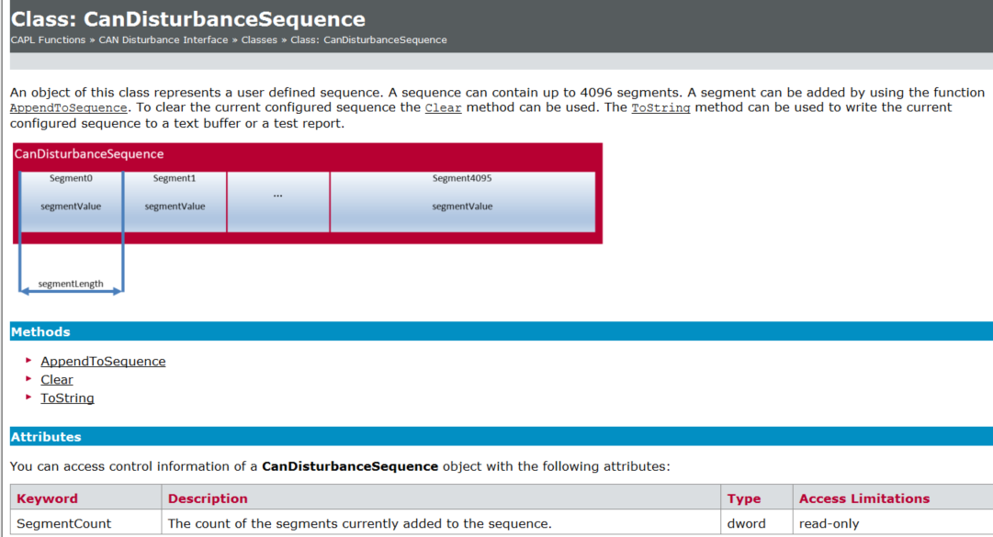
CAPL脚本介绍
CanDisturbanceSequence ： 用户可以自定义的序列，可以直接发送到总线上或者可以与触发器组合使用
为了清除当前配置的序列，可以使用clear方法
ToString方法可用于将当前配置的序列写入文本缓冲区或测试报告
AppendToSequence添加要输出的序列)

Slide 9
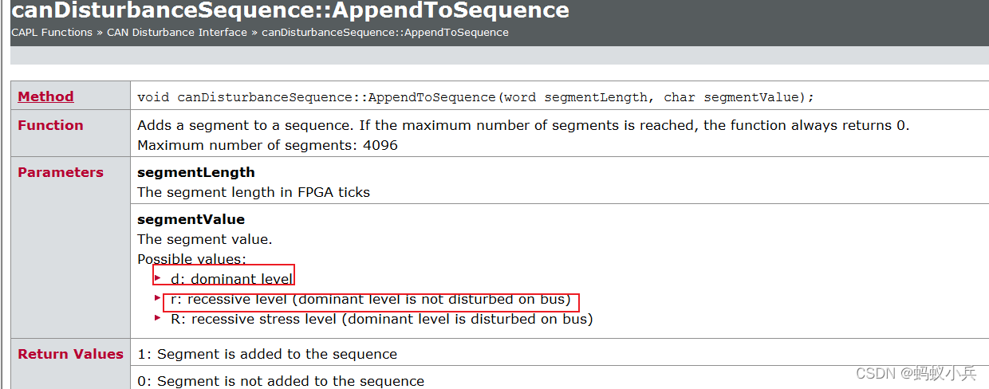
CAPL脚本介绍
总线空闲状态都是隐形电平，当收到一个显性电平（VH6501此处干扰导致），那么总线认为这个一个报文的起始帧，但是后面并没有真的报文的结构，所以总线报错，格式错误
AppendToSequence 方法有以下两个参数：
segmentLength：干扰总线的时间，多少个 FPGA ticks，VH6501的FPGA晶振是160M的，所以一个 FPGA ticks 周期 T0 = 1/160M = 6.25 ns（纳秒）
因为我们CAN总线是500kb/s速率，所以周期位T1 = 1/500K = 2000 ns (纳秒) ; 而320 * 6.25 =2000 ，也就是说需要320个 FPGA ticks才能刚好干扰一个CAN bit 位。所以我们在代码中需要设置 sequence.AppendToSequence(320, ‘d’);
segmentValue ： d: 显性干扰 ，r是 隐性干扰，R也是 隐性干扰，二者的区别在于可不可以干扰总线上的显性干扰。

Slide 10
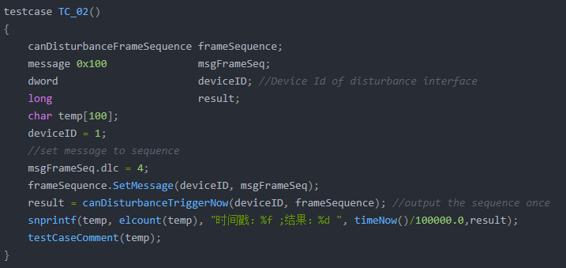
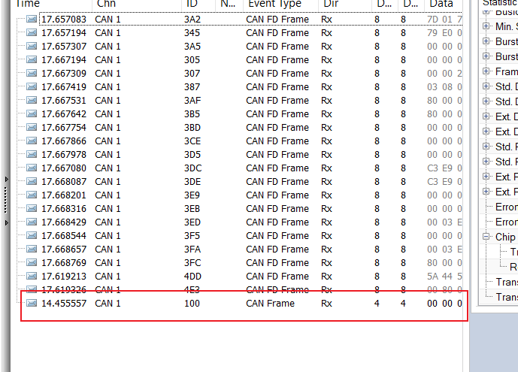
CAPL脚本介绍
CanDisturbanceFrameSequence
当满足触发条件后，将向总线上发送一帧定义的报文
运行结果，可以看到trace上一条ID为0x100,DLC=4的报文。

Slide 11
CAPL脚本介绍
CanDisturbanceFrameTrigger ：可以通过这个类定义 干扰的报文，干扰报文的位置

Slide 12
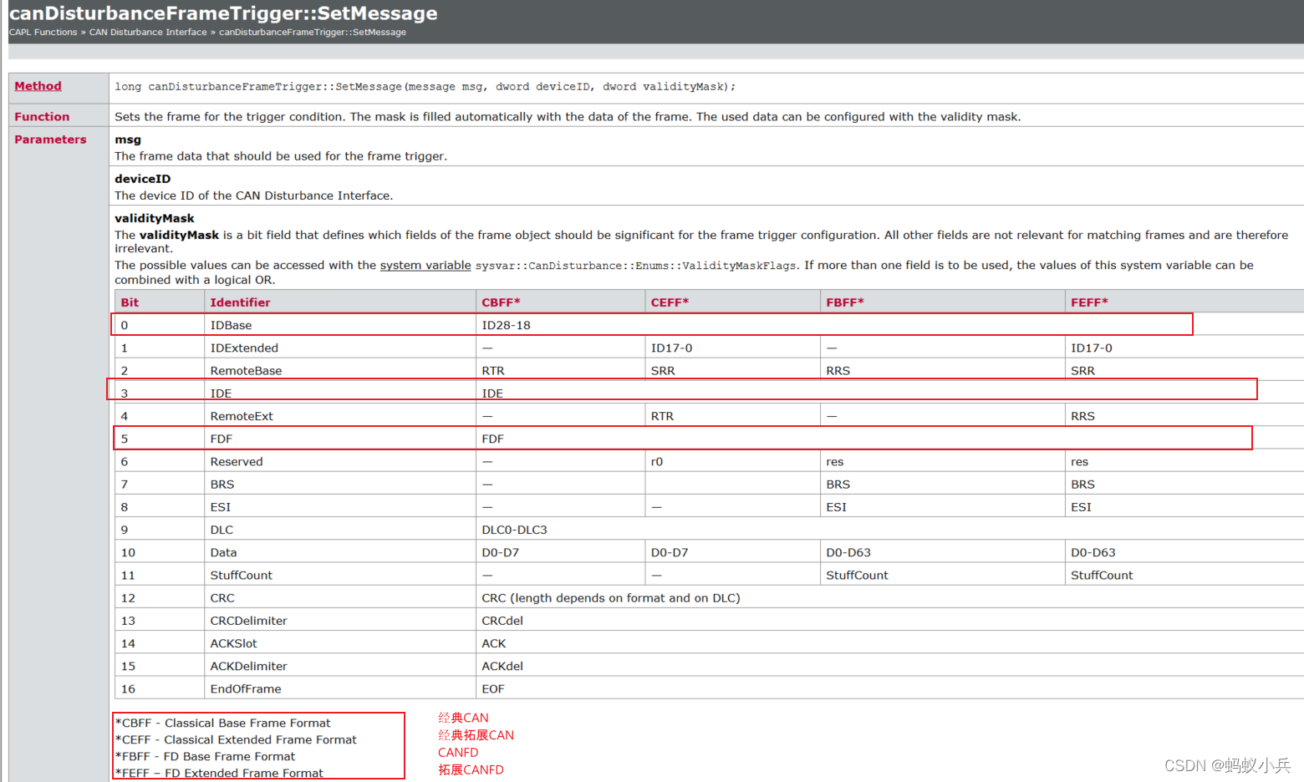
CAPL脚本介绍--触发干扰的条件设置
frameTrigger.TriggerFieldType = @sysvar::CanDisturbance::Enums::FieldType::AckDelimiter;
因为触发总在设置的下一位,脚本设置的是Ack 空闲位，实际触发的是Eof 位 。
validtiyMask = @sysvar::CanDisturbance::Enums::ValidityMaskFlags::IDBase
|@sysvar::CanDisturbance::Enums::ValidityMaskFlags::IDE
|@sysvar::CanDisturbance::Enums::ValidityMaskFlags::FDF;
validtyMask定义了帧对象的哪些字段对帧触发配置应该是重要的。所有其他字段与匹配帧无关，因此是不相关的。
可能的值可以通过系统变量sysvar::CanDisturbance::Enums::ValidityMaskFlags来访问。如果要使用多个字段，则可以将该系统变量的值与逻辑或组合在一起 。
总线上要收到ID = 0x32的报文，才能触发干扰，
如果总线上收不到0x32,是无法触发干扰的，
所以我们设置了
@sysvar::CanDisturbance::Enums::ValidityMaskFlags::IDBase
如果想要 任意报文都可以触发干扰，
我们常常可以简单的将 validityMask = 0 ;
因为我这里演示的用的CAN-FD协议，所以要设置FDF位
并且定义：triggerMessage.FDF = 1

Slide 13
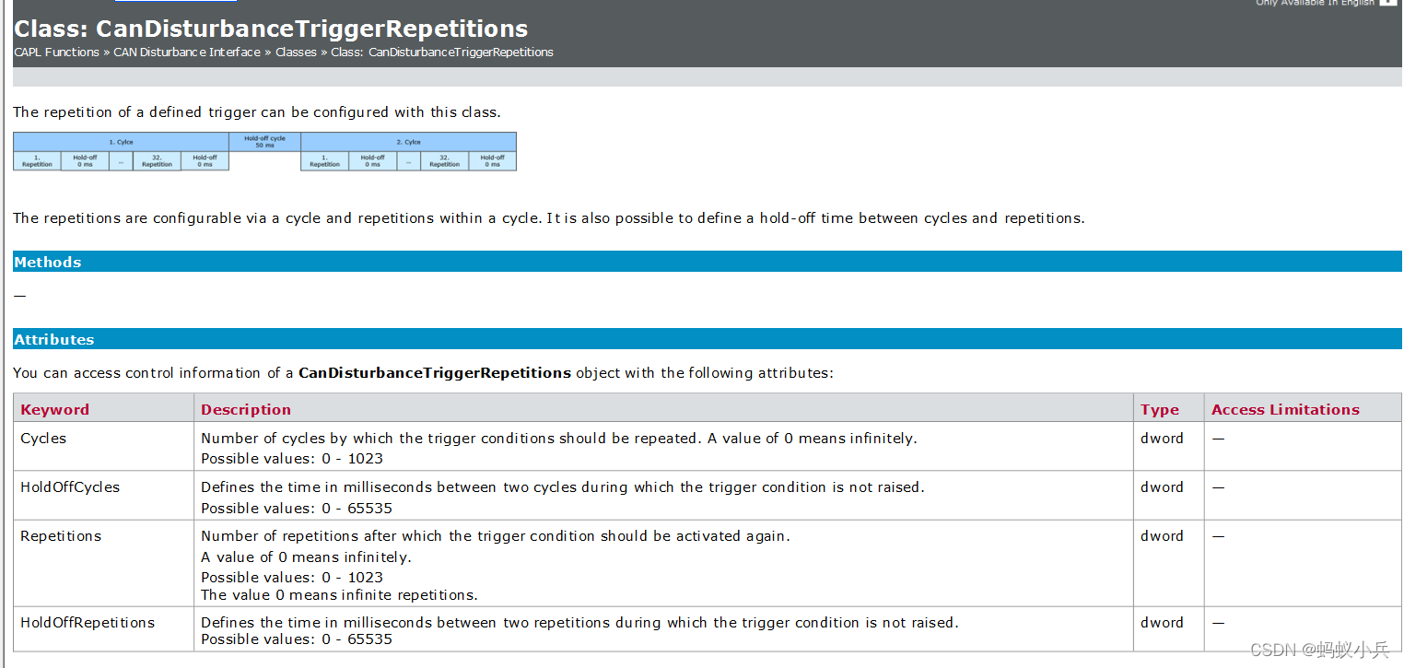
CAPL脚本介绍--干扰触发的次数配置
定义Tx 报文触发，触发使能函数不需要指定flag
定义了0x32的Rx 报文触发，触发使能函数需要指定flag = 0x20
CanDisturbanceTriggerRepetitions :这个类比较简单，它没有方法，只有四个参数，定义了当触发发生时，连续触发的次数
Cycles ： 周期发送几个cycle
HoldOffCycles ：每两个cycle之间的时间间隔
HoldOffRepetitions：没两个错误帧之间的时间间隔
Repetitions:连续发几帧
(37条消息) VH6501学习系列文章_蚂蚁小兵的博客-CSDN博客

Slide 14
on key 'a'
{
/* message 0x732 Request_Seed_Security_Level_0x05_Request_Seed;
Request_Seed_Security_Level_0x05_Request_Seed.BRS = 0;
Request_Seed_Security_Level_0x05_Request_Seed.byte(0) = 0x02;
Request_Seed_Security_Level_0x05_Request_Seed.byte(1) = 0x27;
Request_Seed_Security_Level_0x05_Request_Seed.byte(2) = 0x05;
Request_Seed_Security_Level_0x05_Request_Seed.DataLength = 8;
output(Request_Seed_Security_Level_0x05_Request_Seed);*/
canDisturbanceFrameTrigger FrameTrigger;
canDisturbanceSequence sequence;
canDisturbanceTriggerRepetitions repetitions;
dword deviceID;
long valditiyMask;
message 0x32 triggerMessage;
long result;
int RX_Direc = 0x20;
int TX_Direc = 0x40;
triggerMessage.FDF = 1;
deviceID = 2;
sequence.clear();
valditiyMask = @sysvar::CanDisturbance::Enums::ValidityMaskFlags::IDBase
|@sysvar::CanDisturbance::Enums::ValidityMaskFlags::IDE
|@sysvar::CanDisturbance::Enums::ValidityMaskFlags::FDF;
FrameTrigger.SetMessage(triggerMessage, deviceID, validityMask);
FrameTrigger.TriggerFieldType =
@sysvar::CanDisturbance::Enums::FieldType::AckDelimiter;
FrameTrigger.TriggerFieldOffset = 0;
result = sequence.AppendToSequence(320,'d');
repetitions.Cycles = 32;
repetitions.HoldOffCycles = 1;
repetitions.HoldOffRepetitions = 0;
repetitions.Repetitions = 32;
if(result == 1)
{
result= canDisturbanceTriggerEnable(deviceID,FrameTrigger,sequence,repetitions,RX_Direc);
if(result == 1)
{
write("Triger is enabled");
}
else
{
write("Enable Triger error");
}
}
}

